Slide 1
আসসালামু আলাইকুম
আজকের পাঠে সবাইকে স্বাগতম
Notes:
0o

Slide 2
পরিচিতি
মোঃ এনায়েত উল্লাহ
সহকারী মৌলভী
দেওয়ানুল উলুম দাখিল মাদ্রাসা
মহিচাইল,চান্দিনা, কুমিল্লা।
মোবাইল : 01820154760
ইমেইলঃ anayetfahad@gmail.com

Slide 3
পাঠ পরিচিতি
কুরআন মাজিদ ও তাজবিদ শিক্ষা
শ্রেণি -৮ম
অধ্যায়-3য় ( আকাইদ ও নৈতিক জীবন )

Slide 4
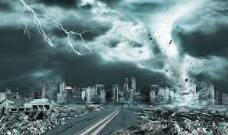
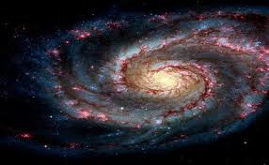
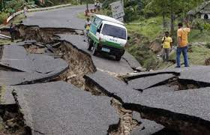
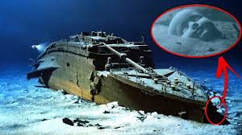
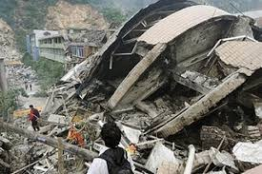
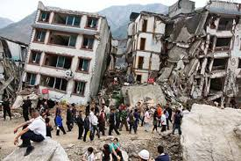
নিচের ছবিগুলো লক্ষ্য কর এবং বল

Slide 5
পুর্ব জ্ঞান যাচাই
আজকের পাঠ
পাঠ নং-০১
কিয়ামত

Slide 6
শিখনফল
এই পাঠ শেষে শিক্ষার্থীরা….
কিয়ামতের পরিচয় বলতে পারবে;
কিয়ামতের আলামত চিহ্নিত করতে পারবে;
ইয়াজুজ মাজুয সম্পর্কে ধারণা লাভ করতে পারব।

Slide 7
কিয়ামতের পরিচয়
কিয়ামতের আভিধানিক অর্থ-
দণ্ডায়মান হওয়া ;
উঠা
পরিভাষায়-ইহকালীন জীবন শেষে পরকালীন জীবনের সূচনায় ধংসযজ্ঞের প্রক্রিয়াকে কিয়ামত বলা হয়।

Slide 8
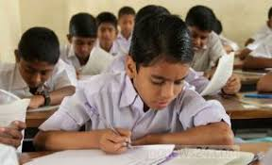
একক কাজ
সময়-২ মিনিট
ইয়াজুজ মাজুজের আগমন কিসের আলামত?

Slide 9
কিয়ামতের আলামত
1ইয়াজুজ মাজুজের আগমন ;
2 দাজ্জালের প্রকাশ;
৩পশ্চিম দিক থেকে সূর্য উঠা;
৪ জেনা ব্যভিচার বৃদ্ধি পাওয়া;
৫ গায়কদের সংখা বৃদ্ধি পাওয়া;
৬মিথ্যা সাক্ষ্য দেওয়া;
৭ হত্যা বৃদ্ধি পাওয়া;
৮নারীর সংখ্যা বেড়ে যাওয়া’পুরুষের সংখ্যা কমে যাওয়া;
৯ ভূমিকম্প বেড়ে যাওয়া;
১০ মদ্যপান বেড়ে যাওয়া;

Slide 10
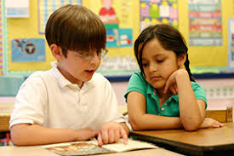
জোড়ায় কাজ
সময় ৫
মিনিট
১/ কিয়ামত কয় প্রকার ?
২/কিয়ামতের কোবরা বলতে কী বুজায় ?

Slide 11
ইয়াজুজ মাজুজ সম্পর্কে আলোচনা
১/ ইয়াজুজ মাজুজ সাধারন মানুষের মতই মানুষ, তবে তারা বর্বর অসভ্য ও রক্তপিপাসু জালেম ।
২/ ইয়াজুজ মাজুজের সংখ্যা বিশ্বের জনসংখ্যার চাইতে অনেকগূন বেশি ।
৩/ তাদের কপালে কাফের লেখা থাকবে আর এটা কেবল ইমান্দারেরা দেখতে পাবে;
4/ তারা অবতরনের সময় দ্রুত গতির কারনে মনে হবে যেন তারা পিছলে পিছলে গরিয়ে পরছে;
৫/ এই বর্বর জাতি অবশিষ্ট জন বসতিকে খতম করে দেবে এবং নদ নদীর পানি নিঃশেষ করে ফেলবে।
৬/অবশেষে ঈসা (আঃ) ও তার সঙ্গিদের দোয়ায় এরা নিপাত হয়ে যাবে।

Slide 12
প্রশ্নোত্তর পর্ব

Slide 13
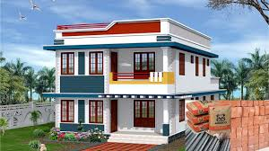
বাড়ির কাজ
মানবিক মূল্যবোধ বিকাশ ও নৈতিক চরিত্র গঠনে কিয়ামতের ভূমিকা লিখে আনবে।

Slide 14
সবাইকে ধন্যবাদ

